Slide 1
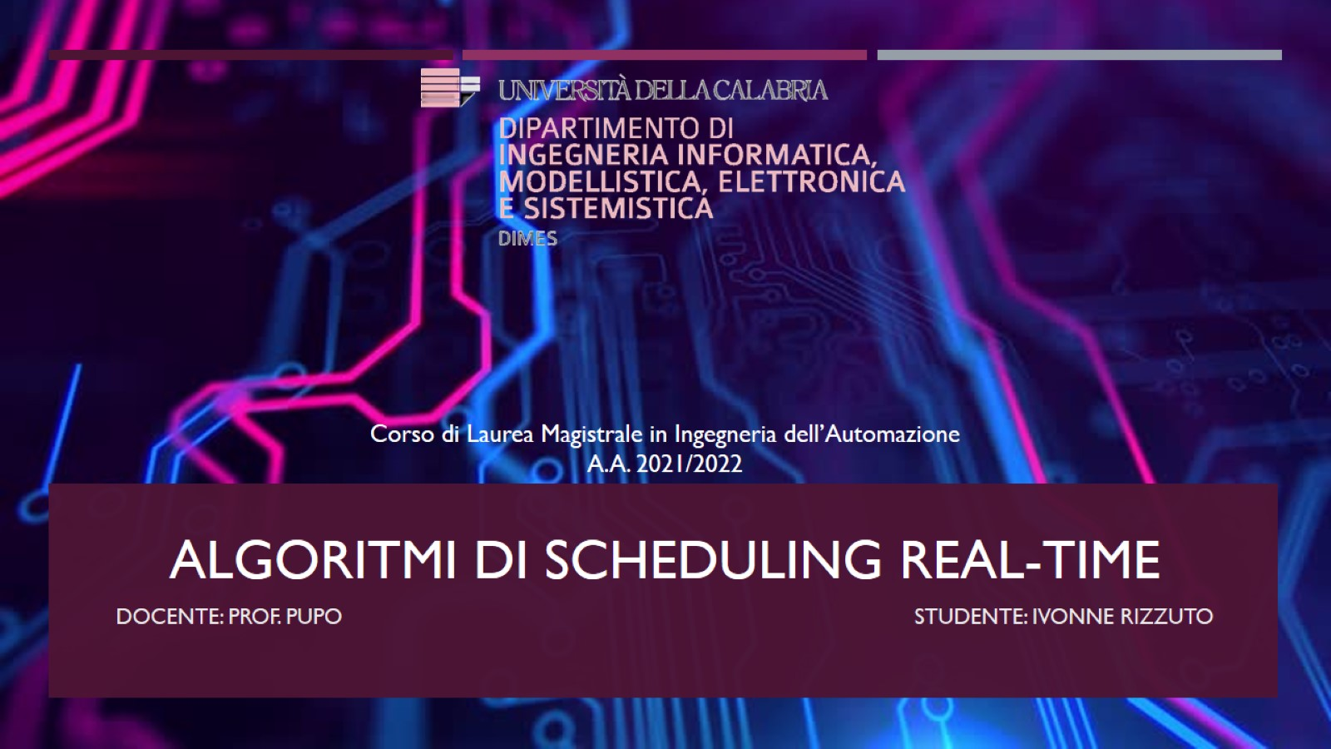
Algoritmi di scheduling real-time

Slide 2
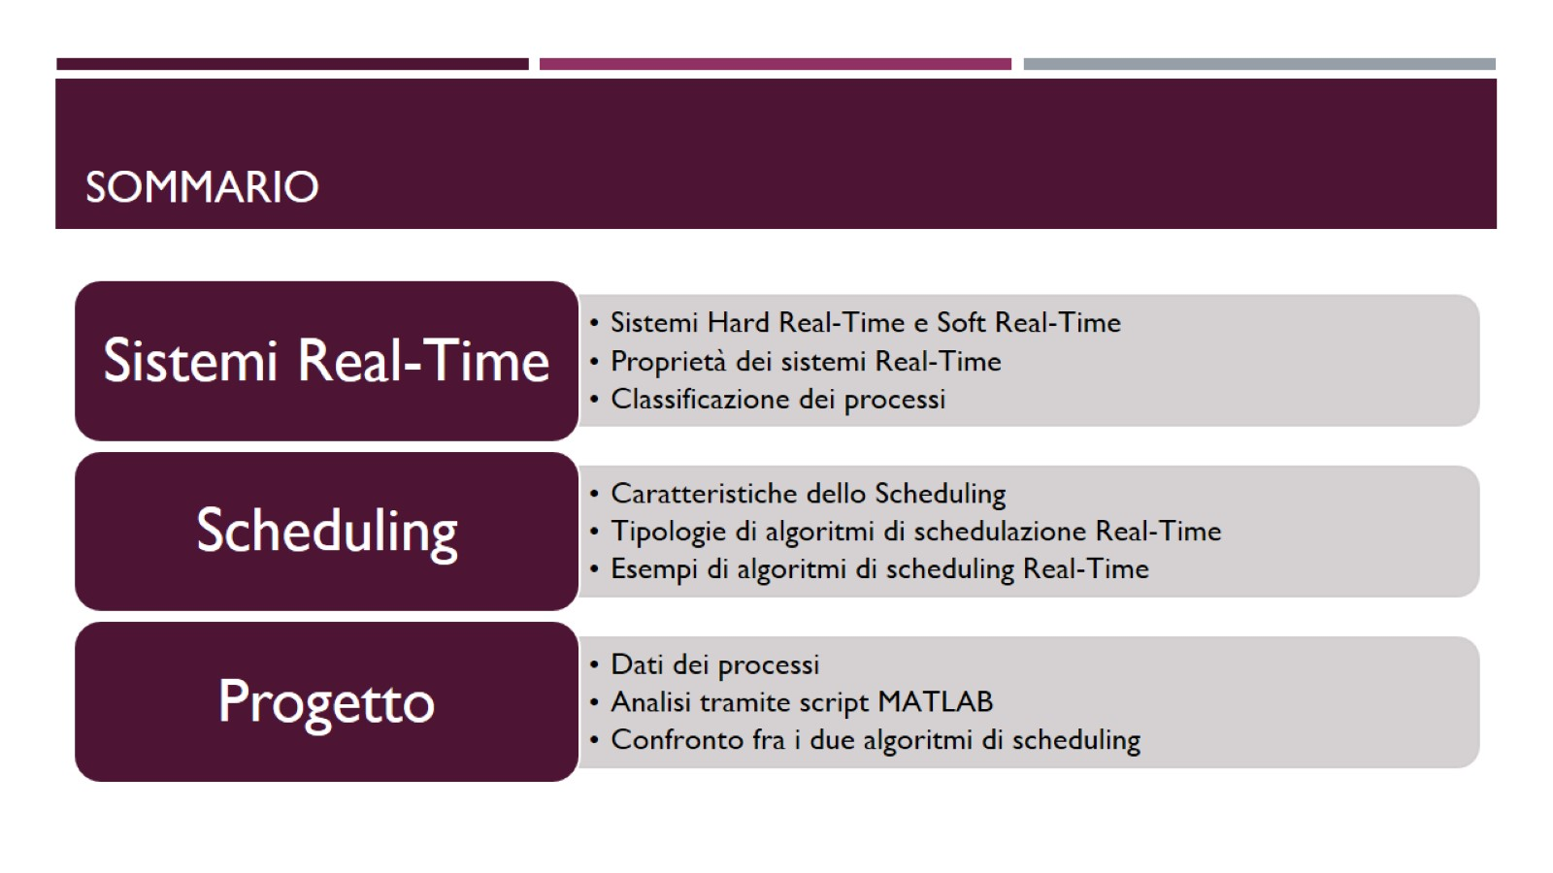
sommario

Slide 3
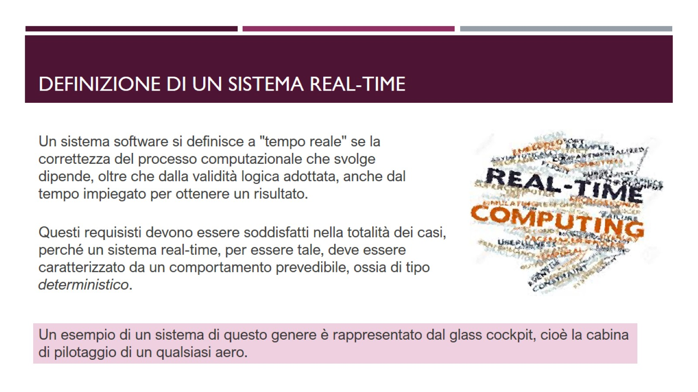
Definizione di un sistema real-time

Slide 4
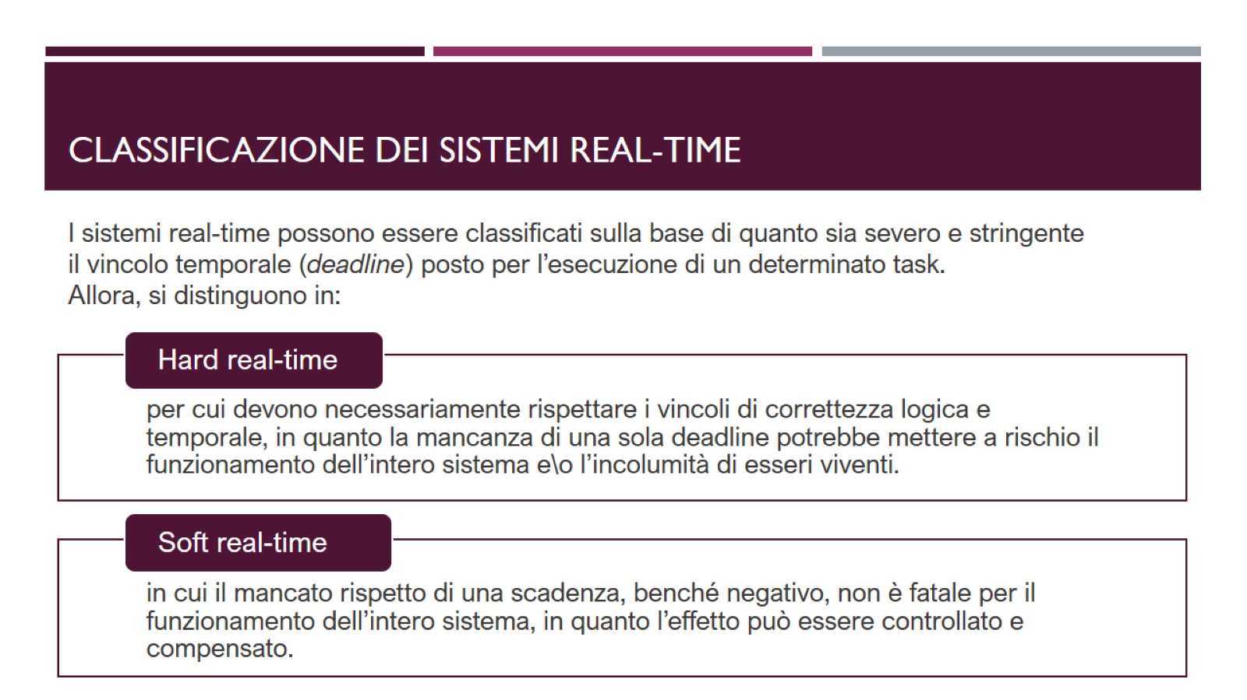
Classificazione dei sistemi real-time

Slide 5
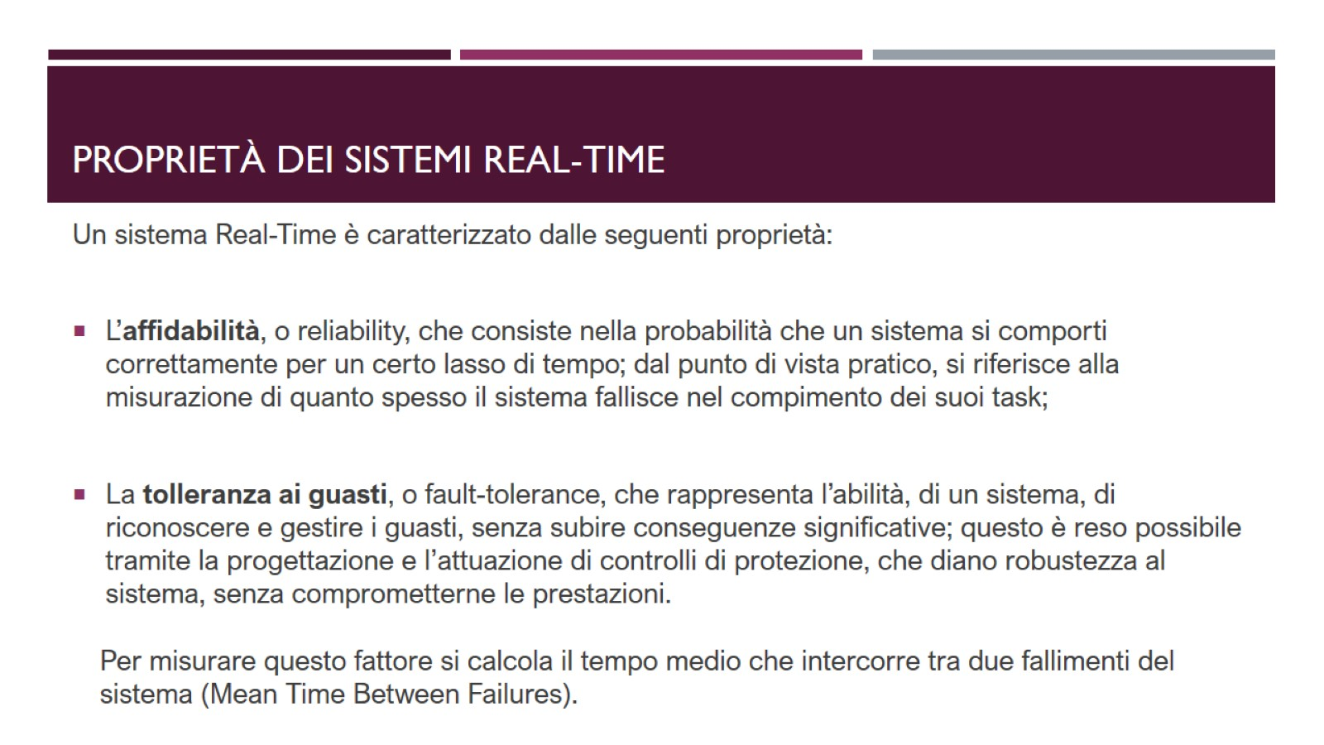
Proprietà dei sistemi real-time

Slide 6
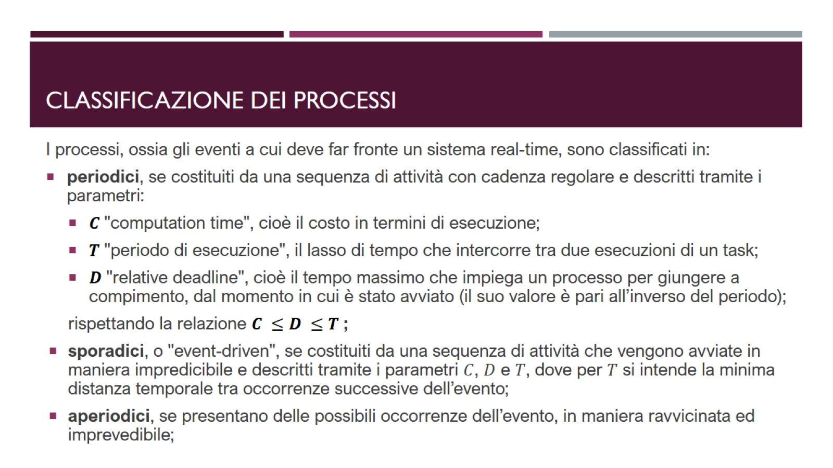
Classificazione dei processi

Slide 7
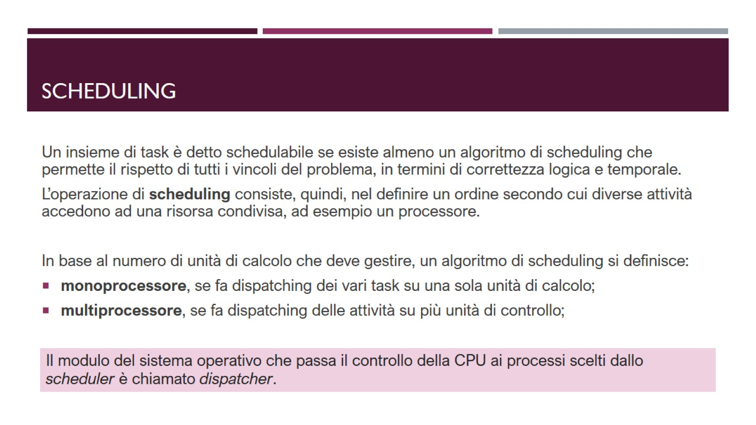
scheduling

Slide 8
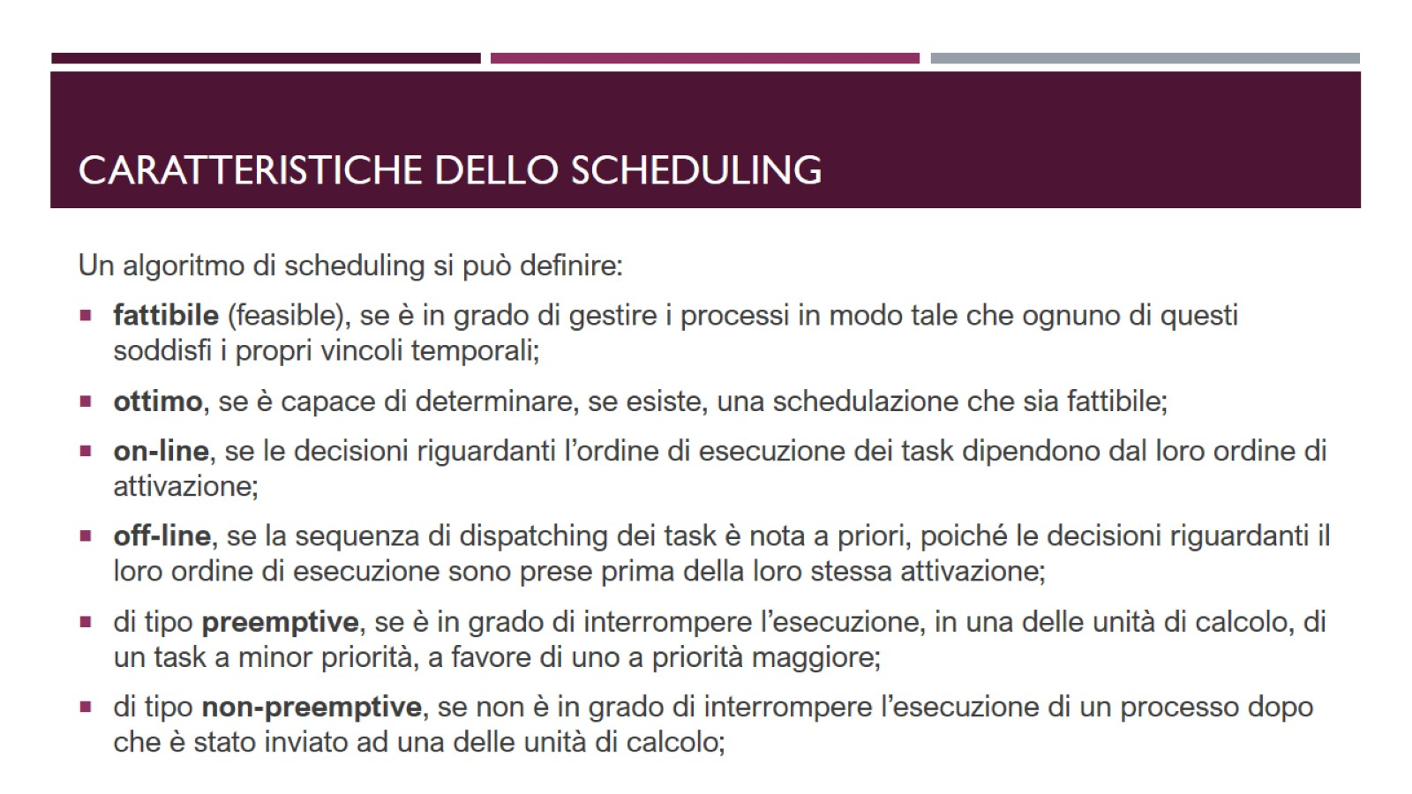
Caratteristiche dello scheduling

Slide 9
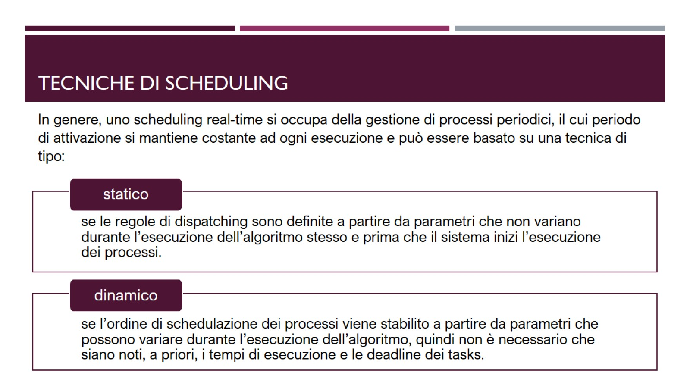
Tecniche di scheduling

Slide 10

Algoritmi di scheduling real-time

Slide 11
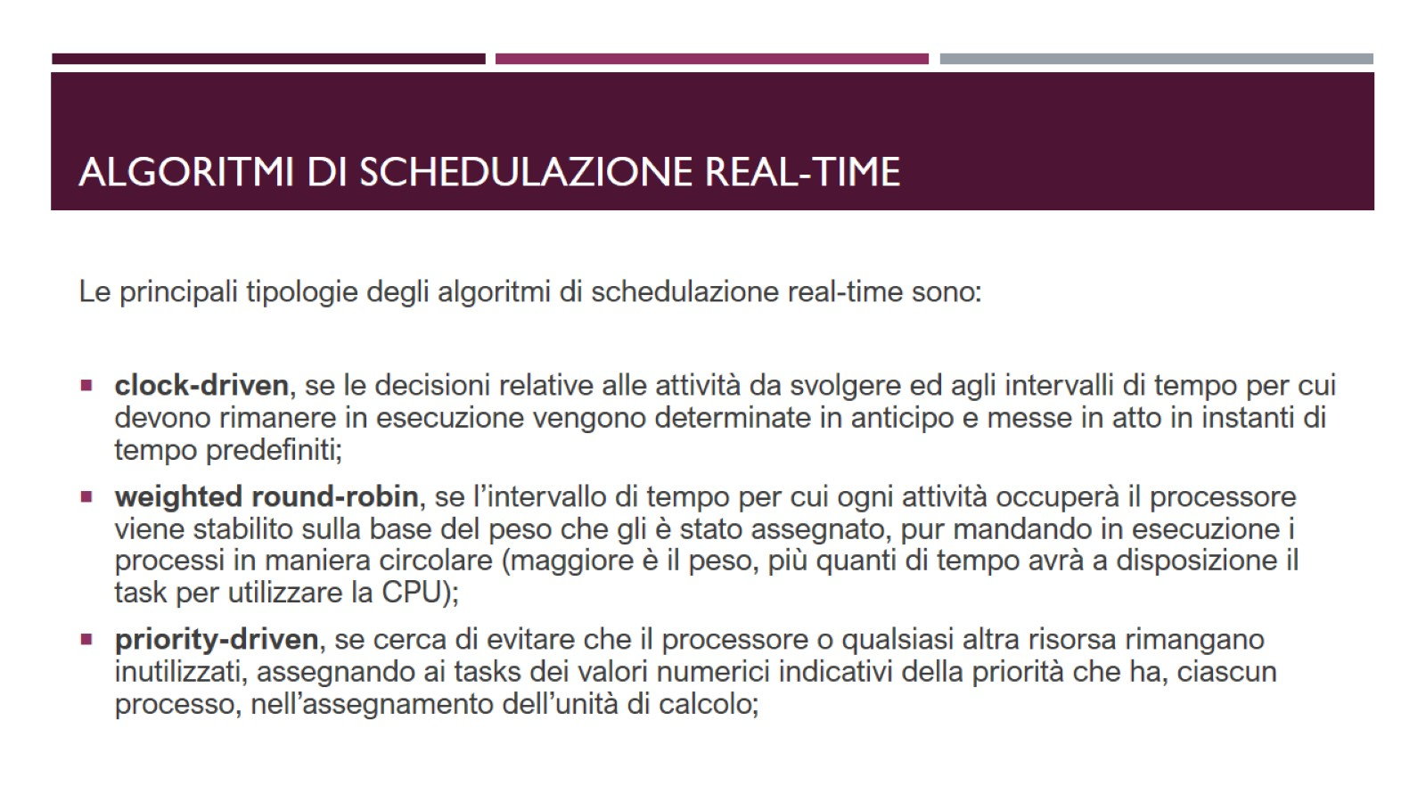
Algoritmi di schedulazione real-time

Slide 12
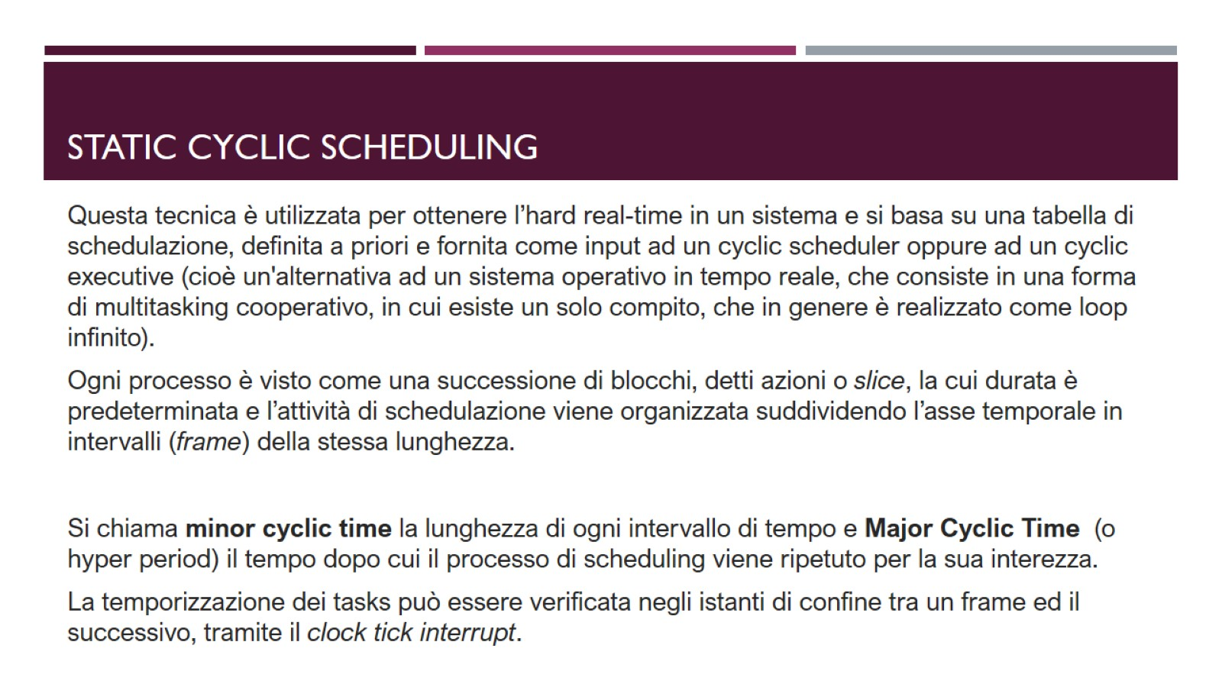
Static cyclic scheduling

Slide 13
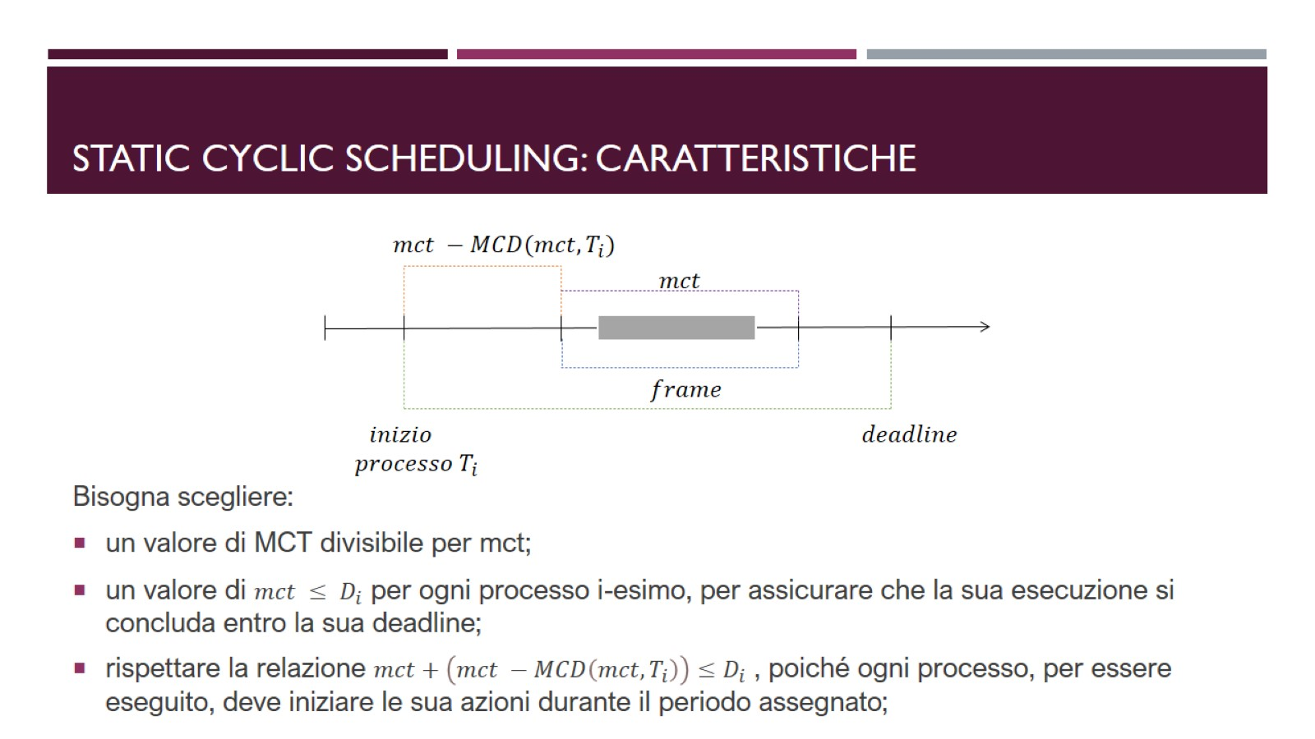
Static cyclic scheduling: caratteristiche

Slide 14
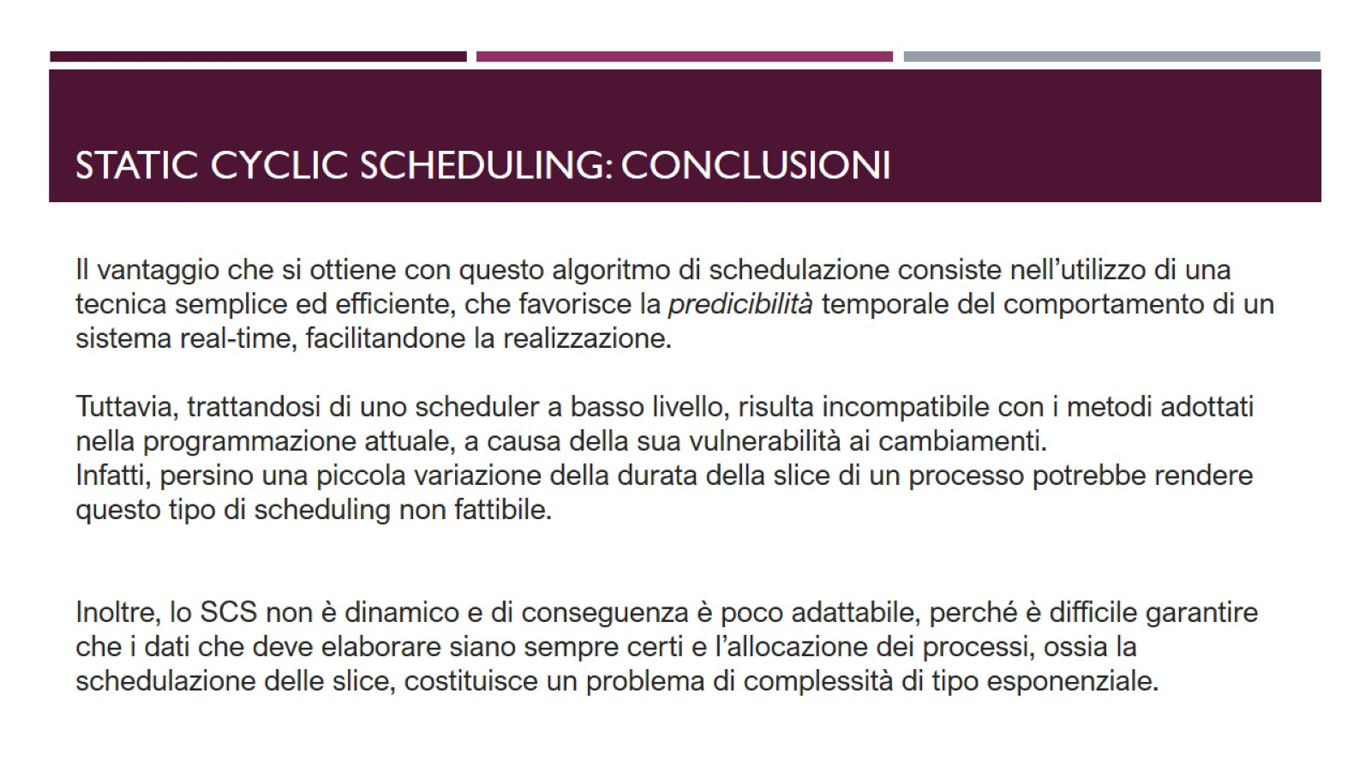
Static cyclic scheduling: conclusioni

Slide 15
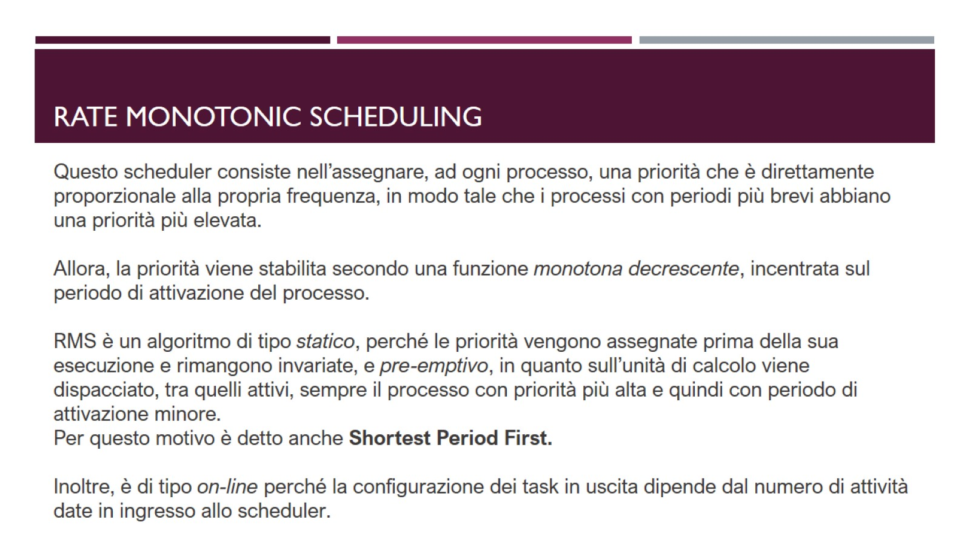
Rate monotonic scheduling

Slide 16
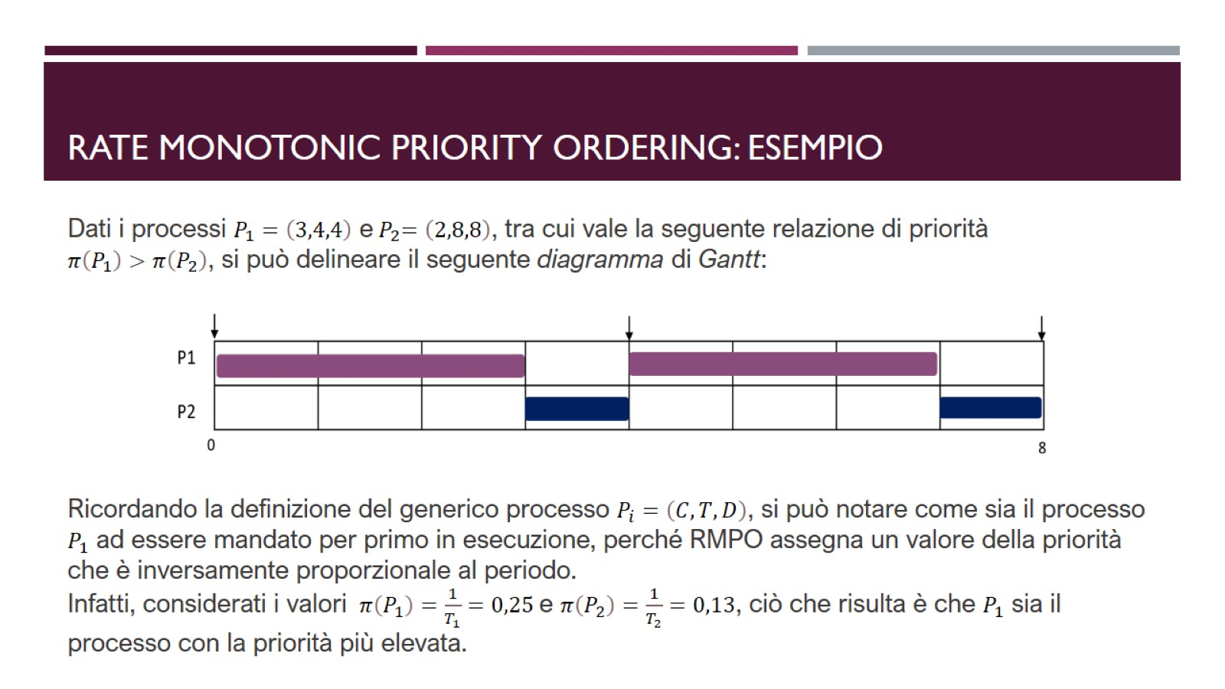
Rate monotonic priority ordering: esempio

Slide 17
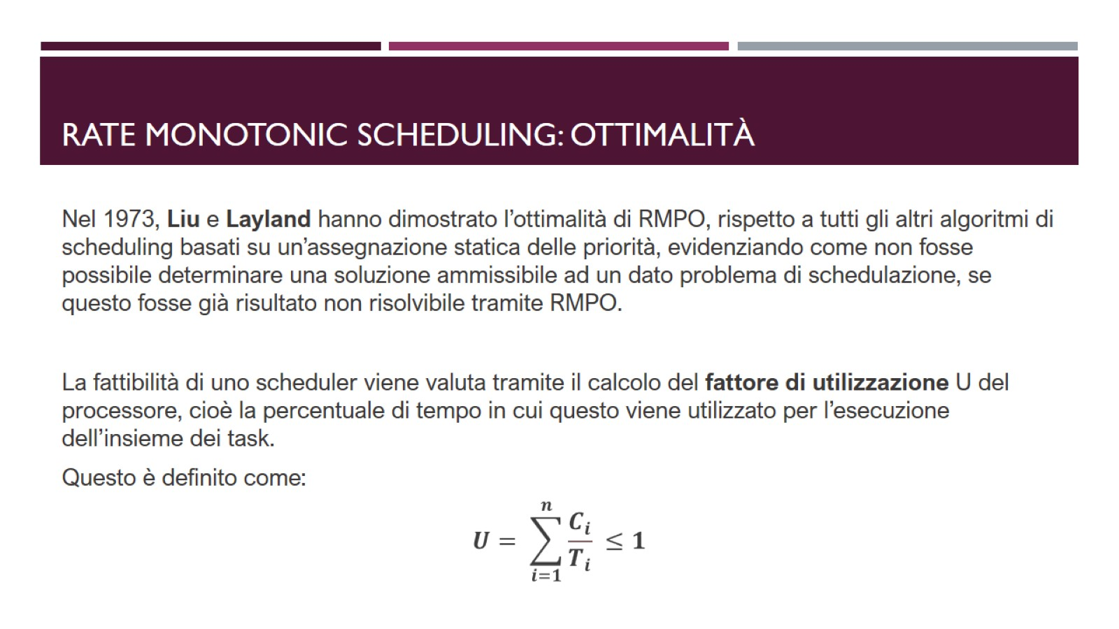
Rate monotonic scheduling: ottimalità

Slide 18
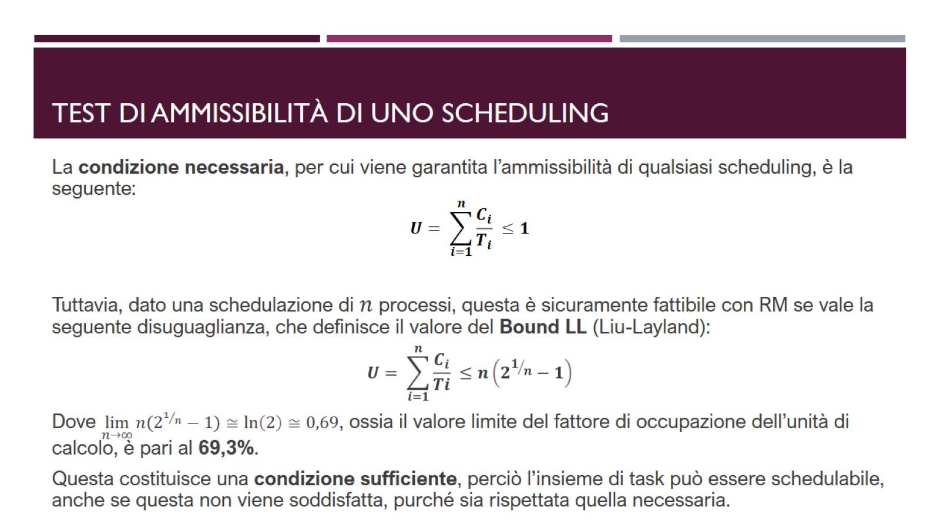
Test di ammissibilità di uno scheduling

Slide 19
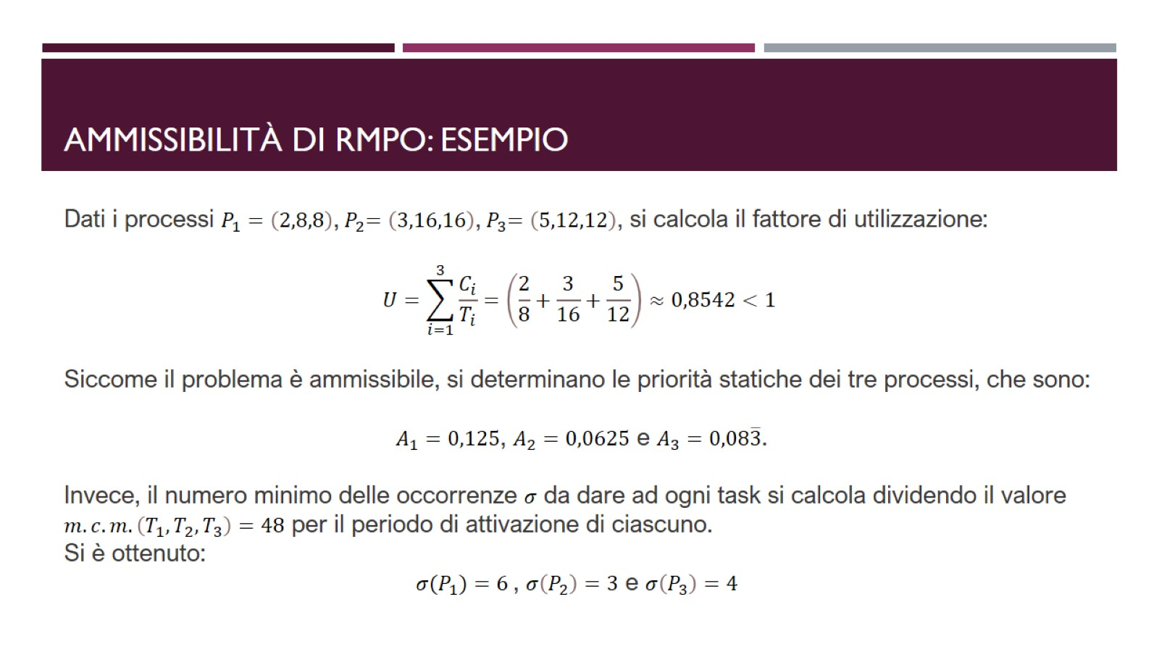
Ammissibilità di RMPO: esempio

Slide 20
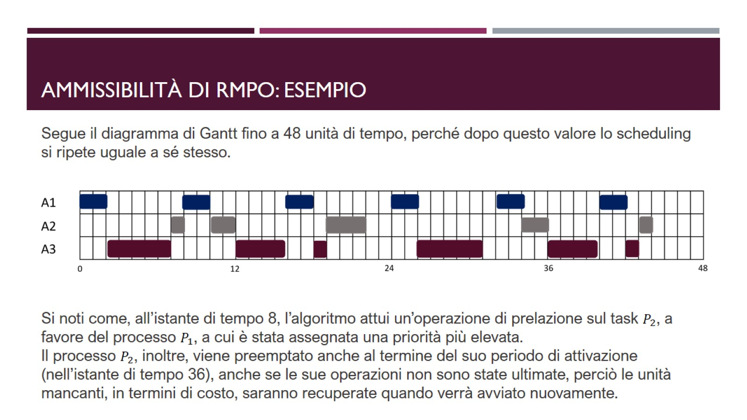
Ammissibilità di RMPO: esempio

Slide 21
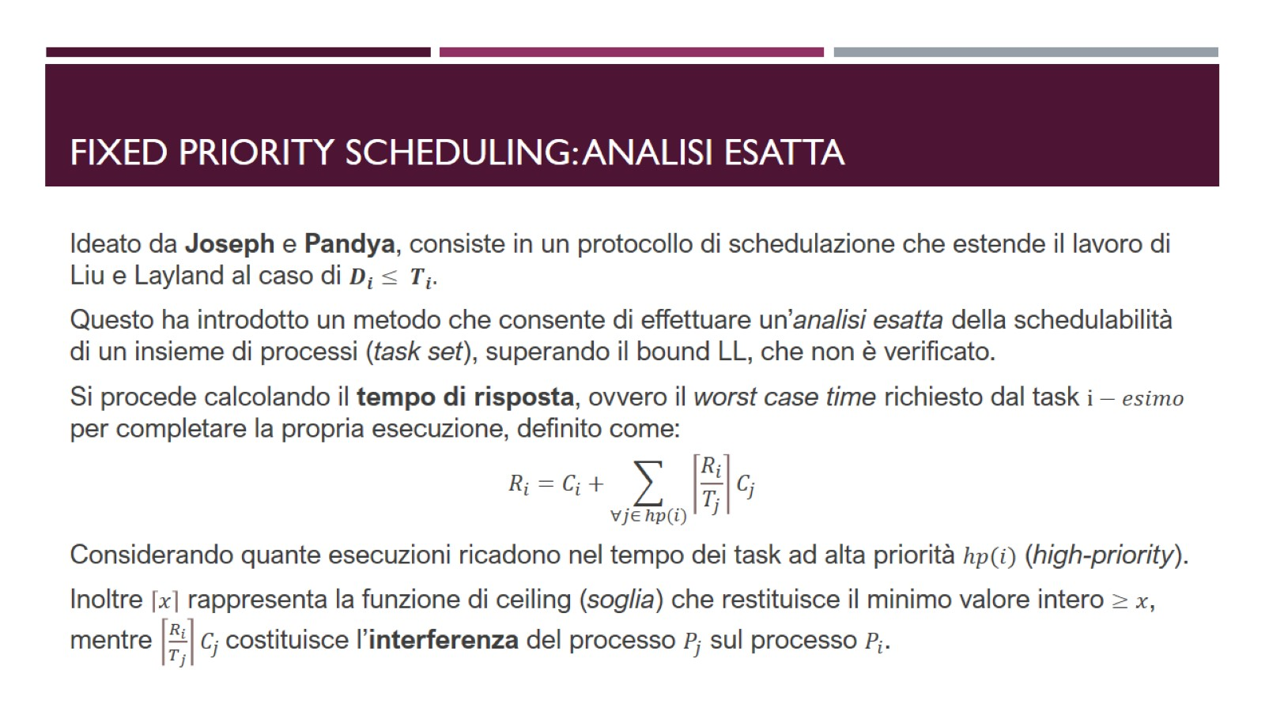
Fixed priority scheduling: analisi esatta

Slide 22
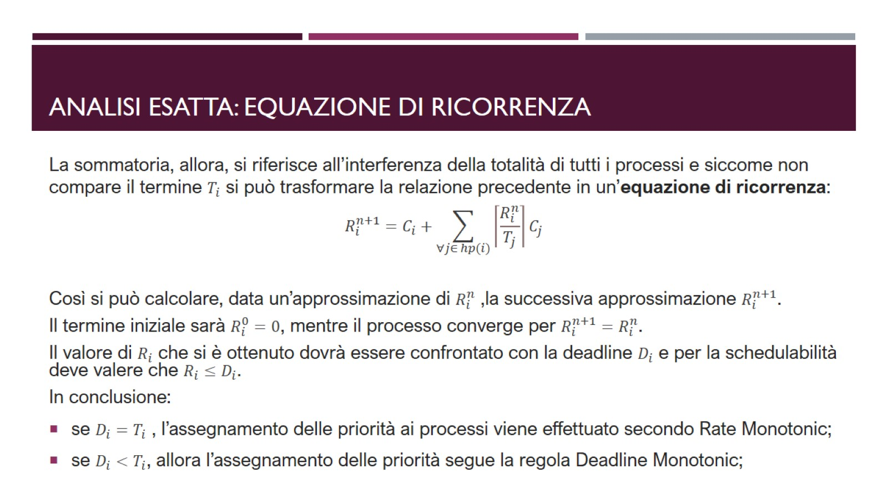
analisi esatta: equazione di ricorrenza

Slide 23
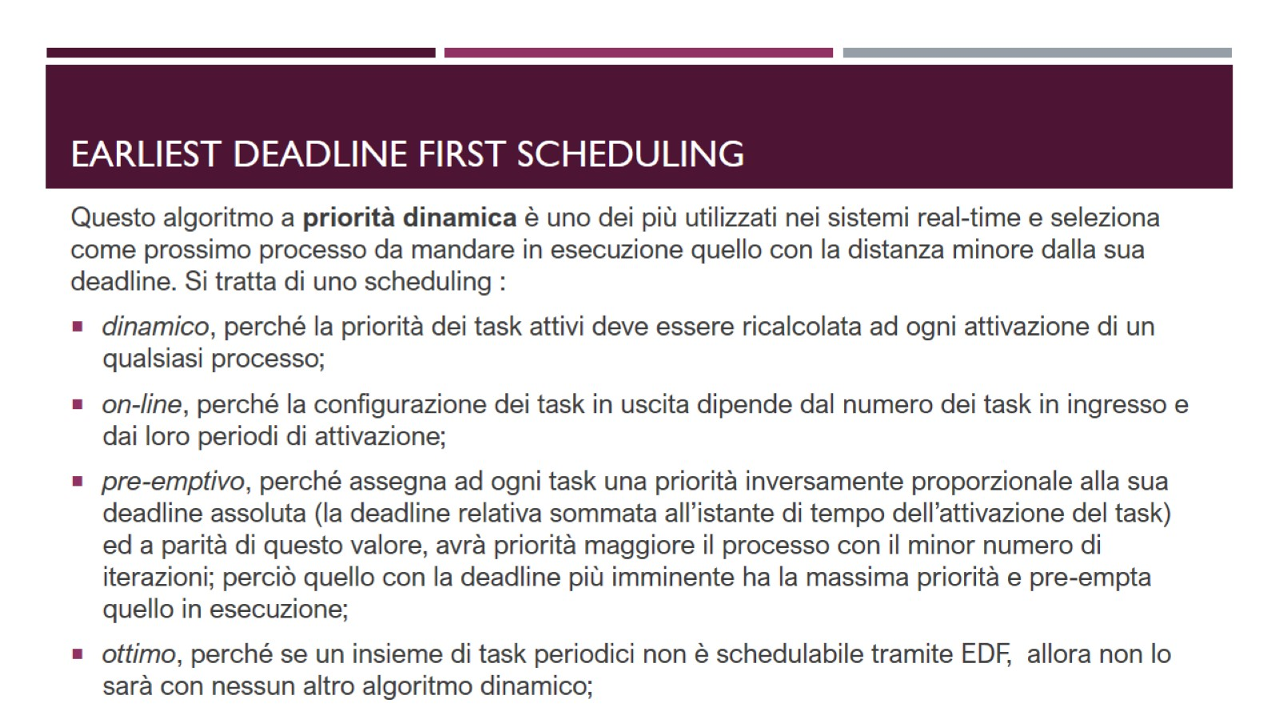
Earliest deadline first scheduling

Slide 24
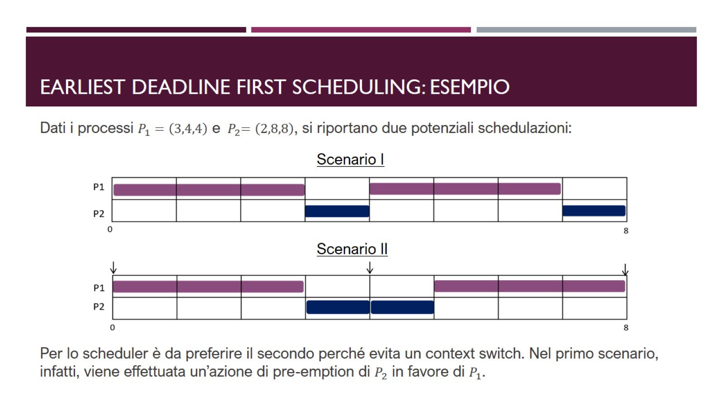
Earliest deadline first scheduling: esempio

Slide 25
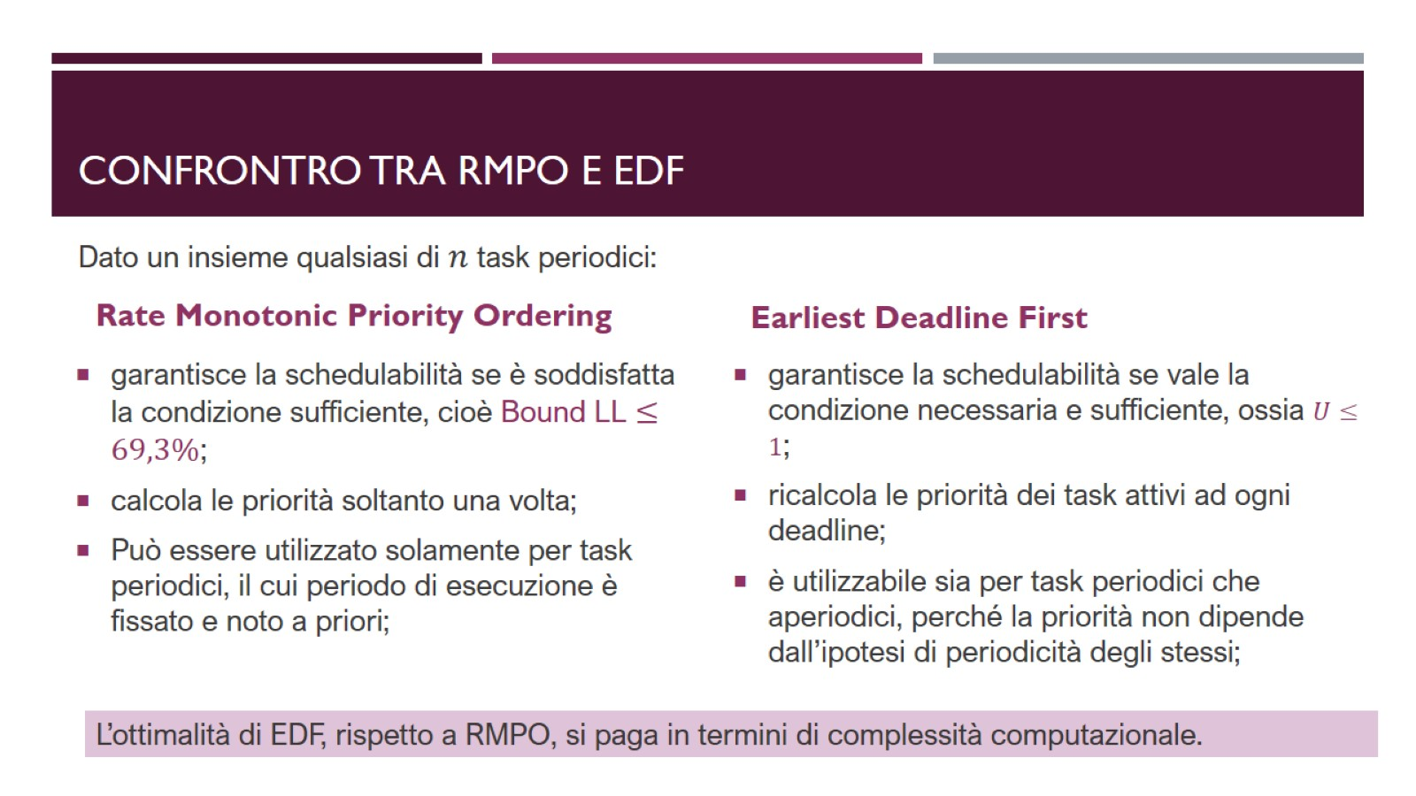
Confrontro tra rmpo e edf

Slide 26
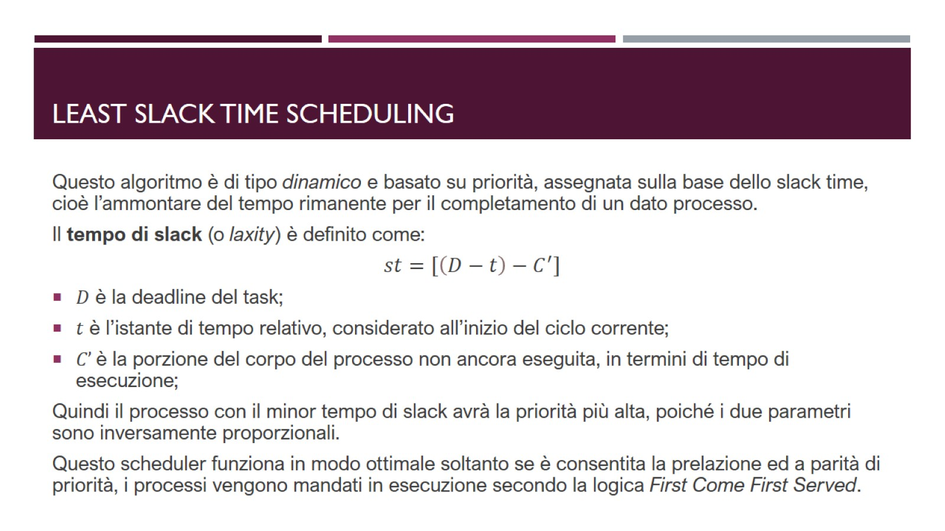
Least slack time scheduling

Slide 27
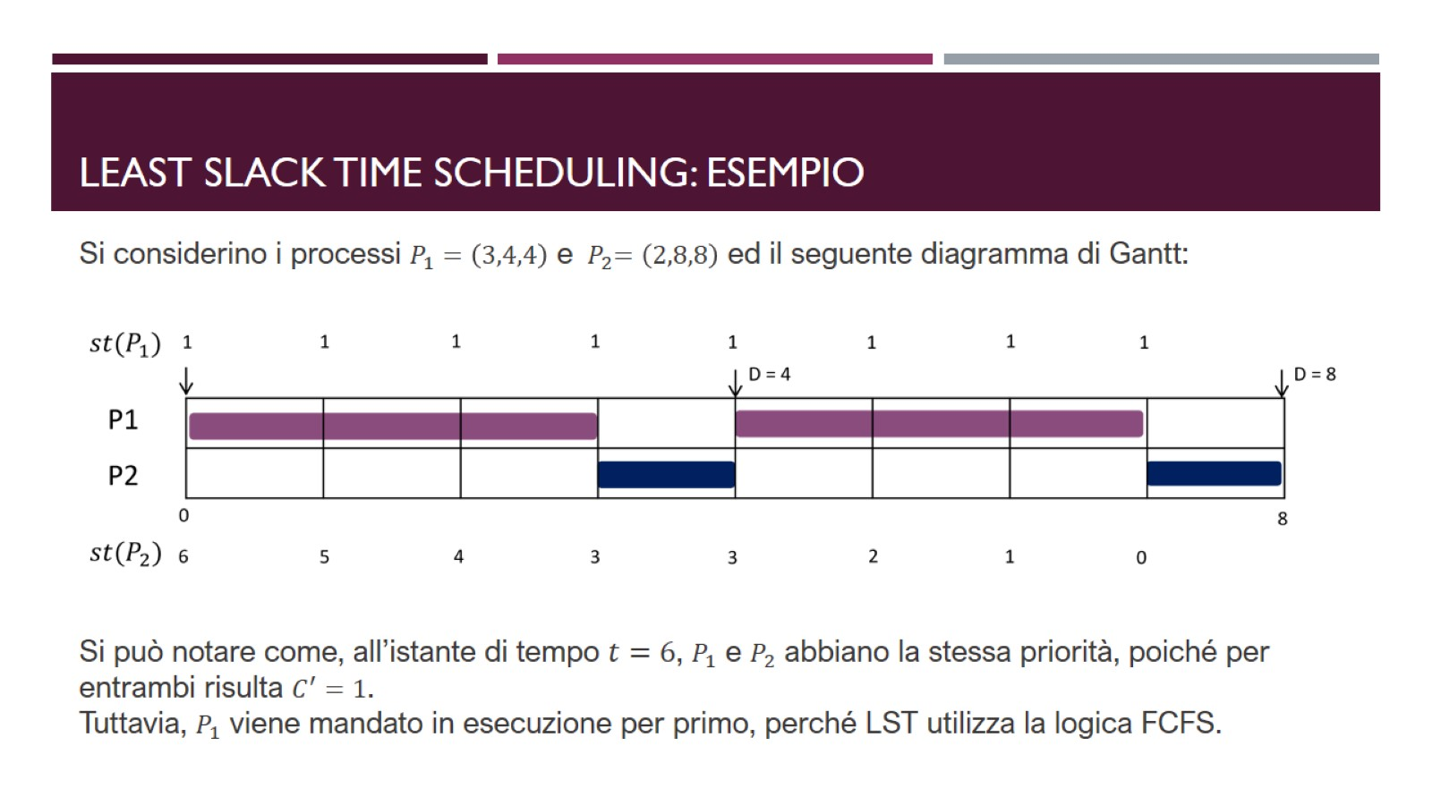
Least slack time scheduling: esempio

Slide 28
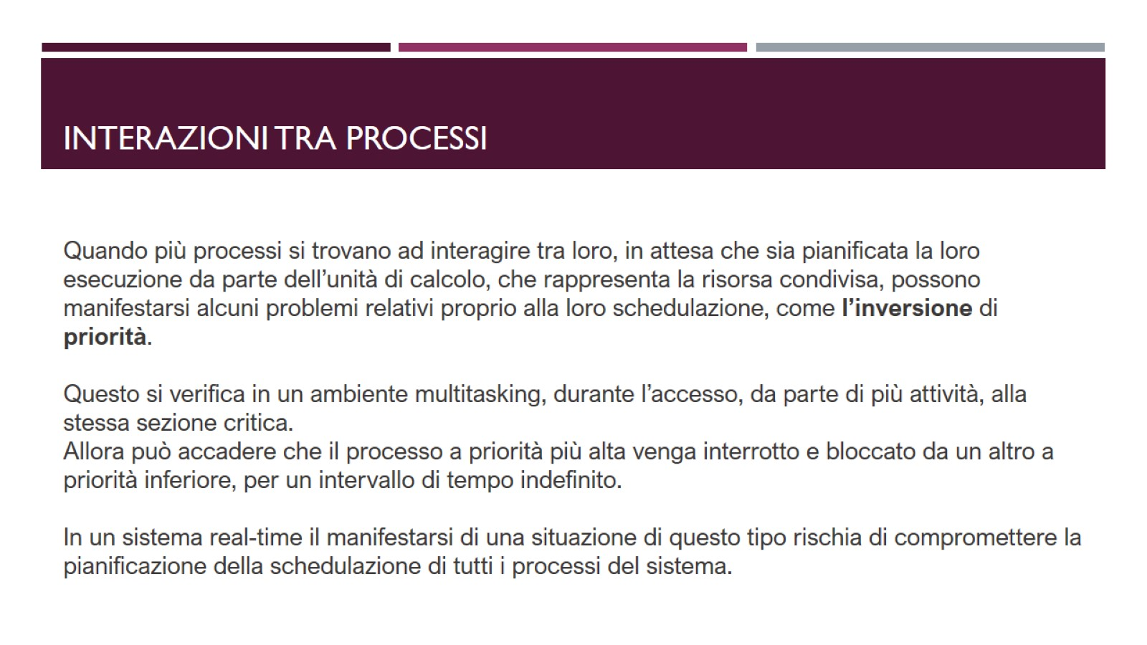
Interazioni tra processi

Slide 29
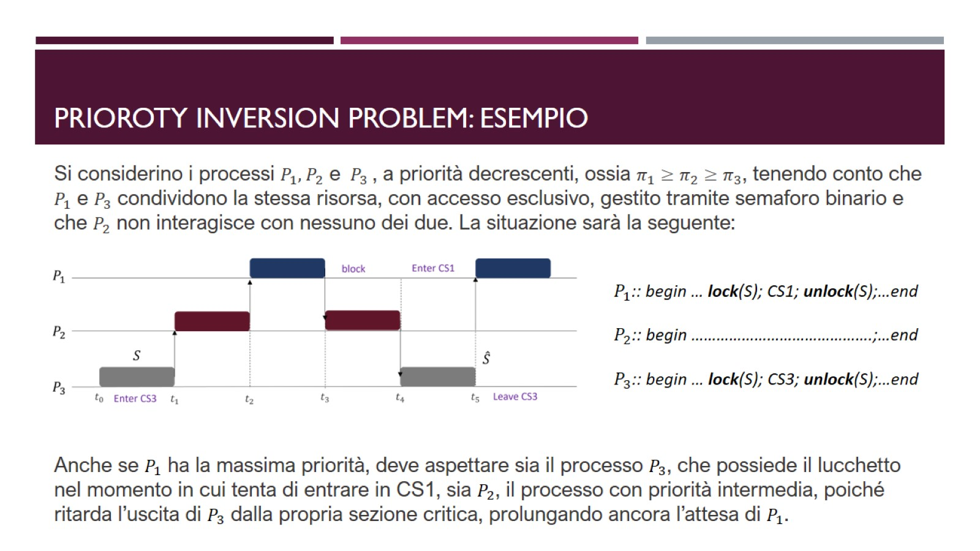
Prioroty inversion problem: esempio

Slide 30
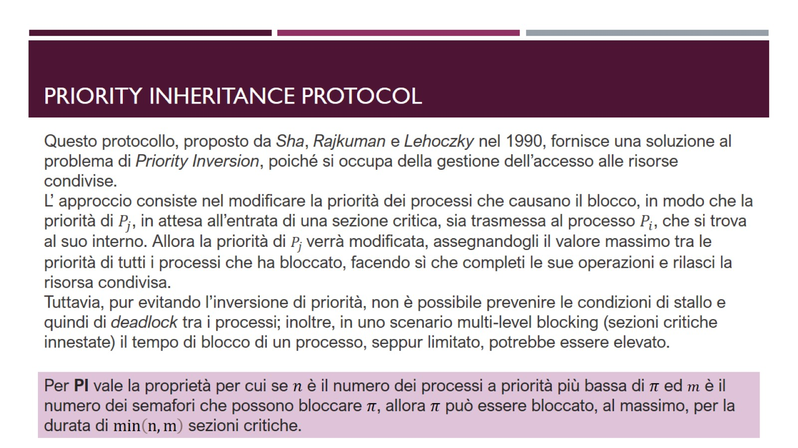
Priority inheritance protocol

Slide 31
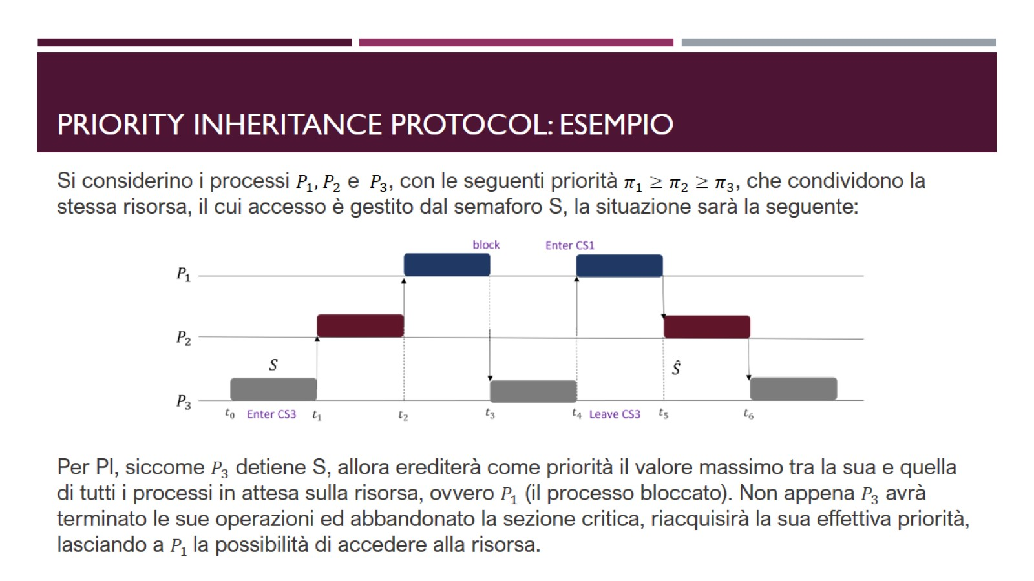
Priority inheritance protocol: esempio

Slide 32
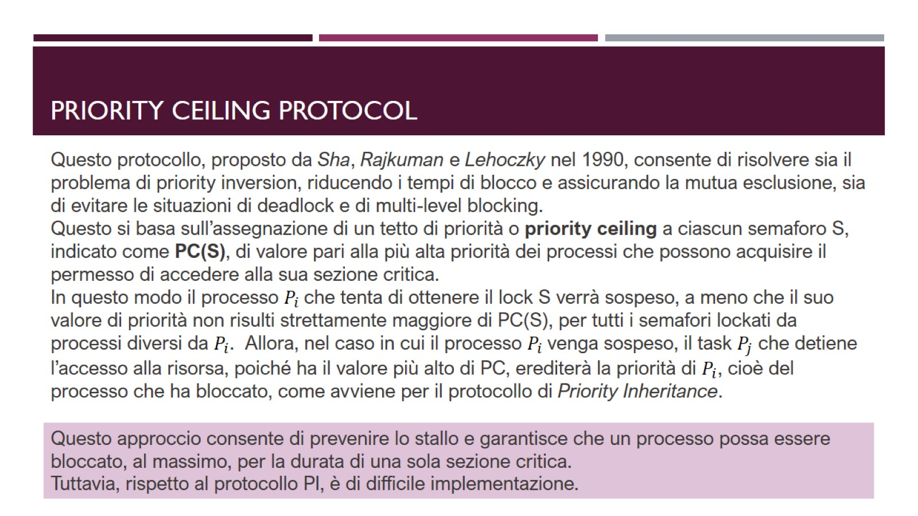
Priority ceiling protocol

Slide 33
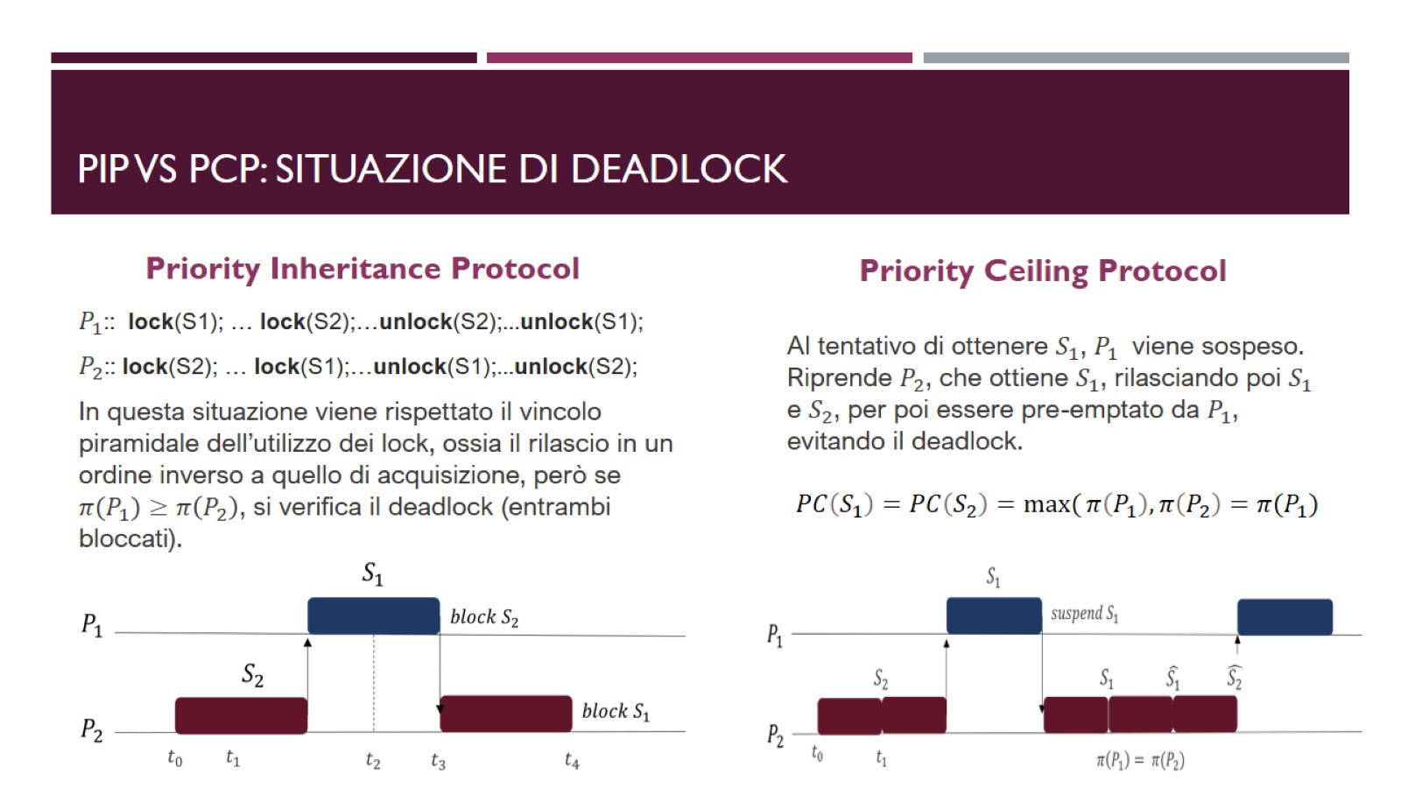
PIP VS PCP: situazione di deadlock

Slide 34
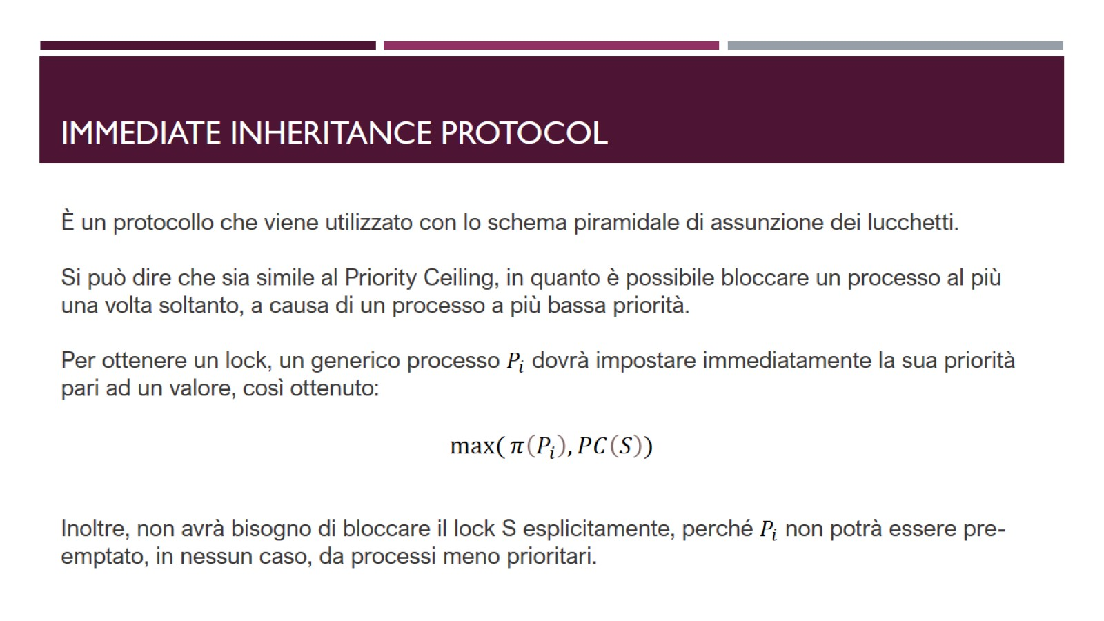
Immediate inheritance protocol

Slide 35
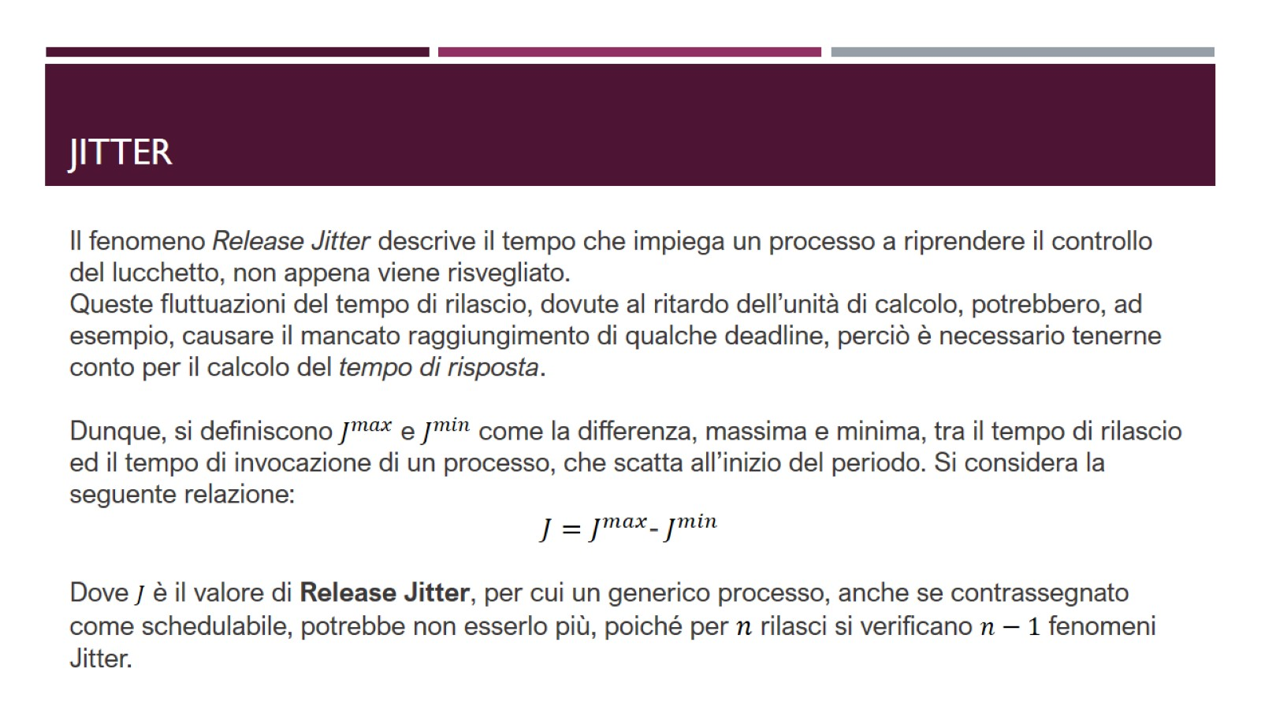
jitter

Slide 36
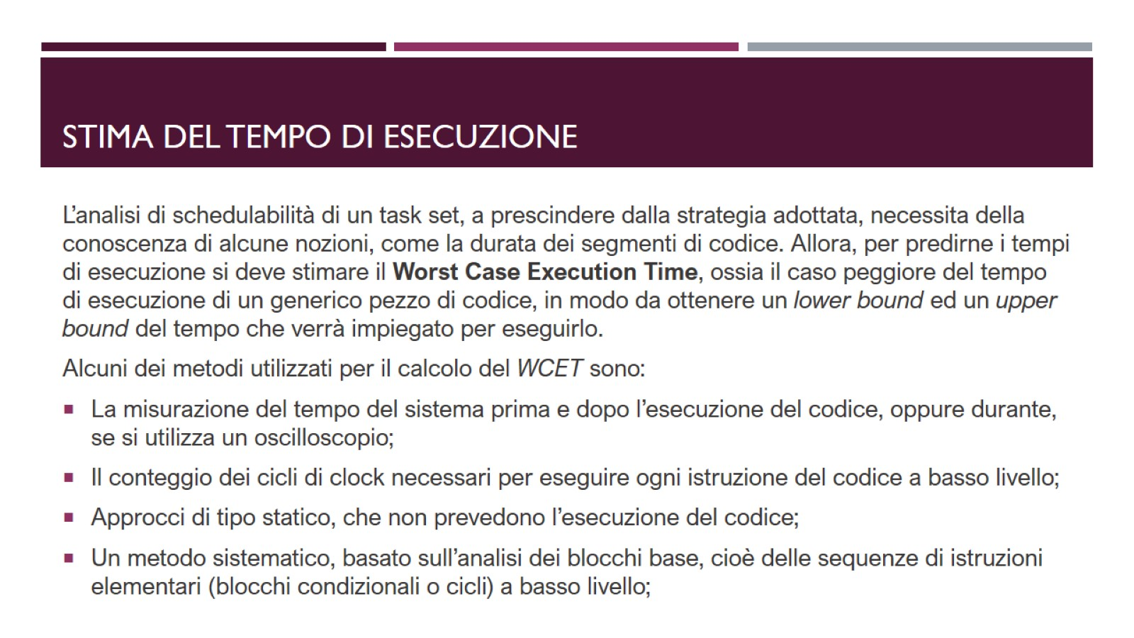
Stima del tempo di esecuzione

Slide 37

progetto

Slide 38
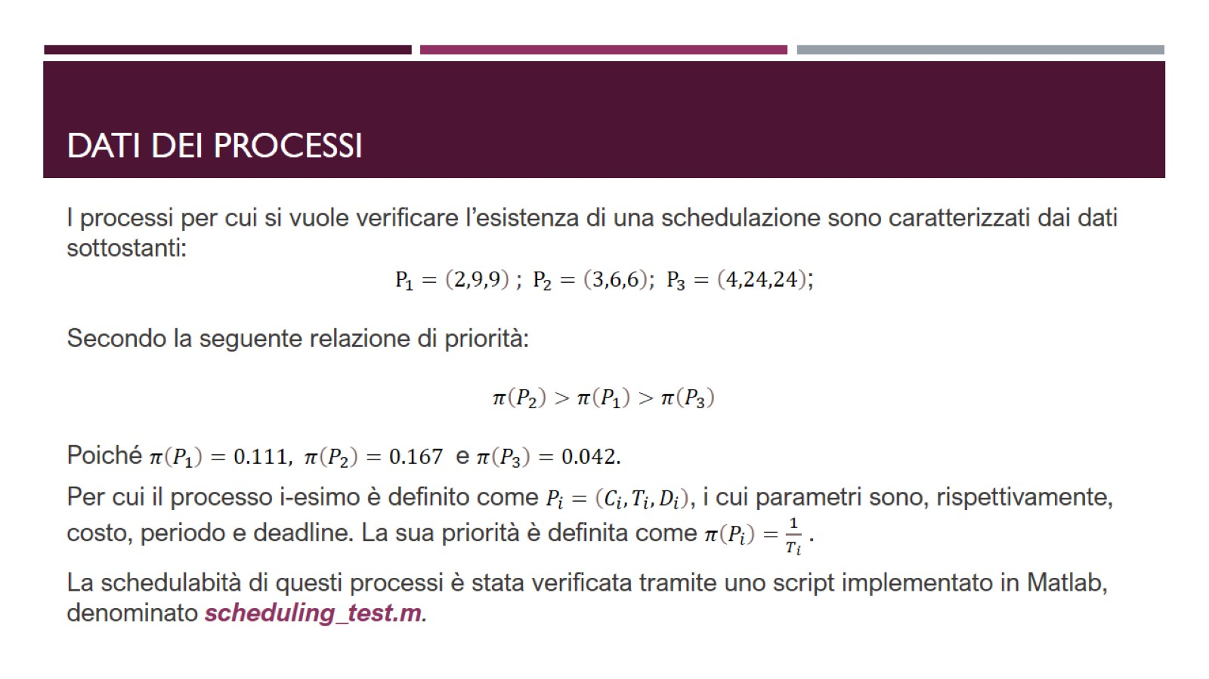
Dati dei processi

Slide 39
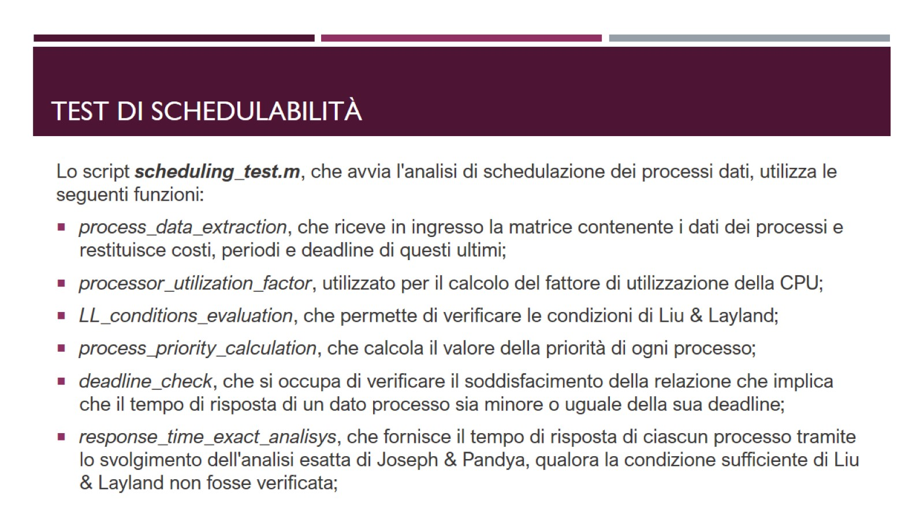
Test di schedulabilità

Slide 40
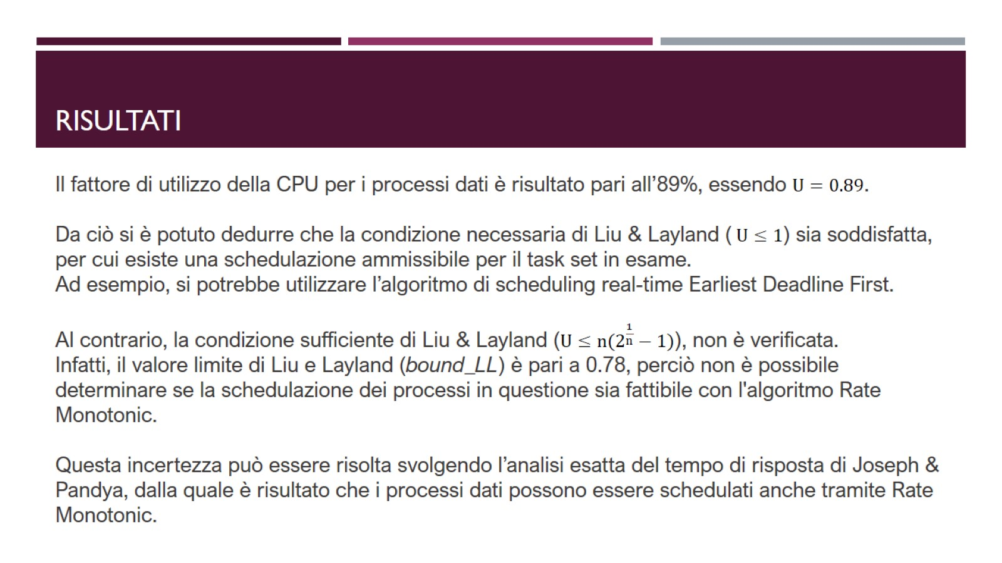
risultati

Slide 41
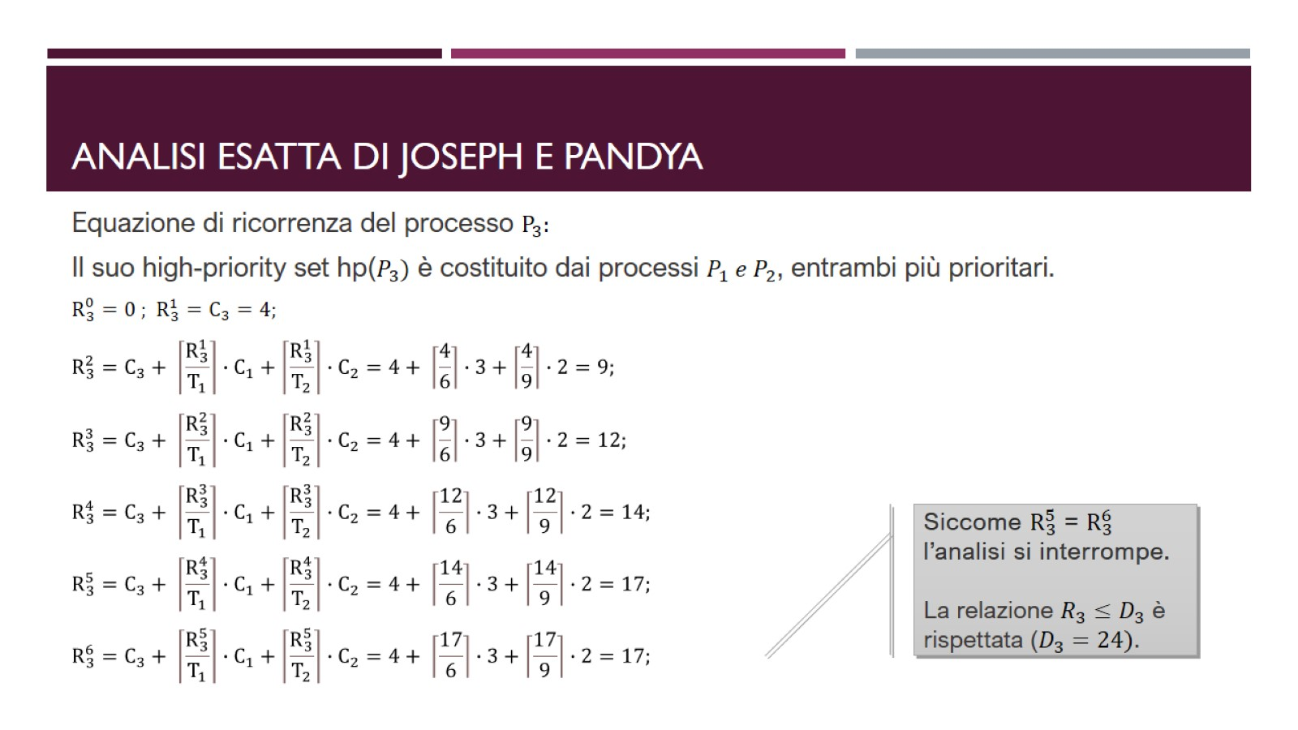
Analisi esatta di joseph e pandya

Slide 42
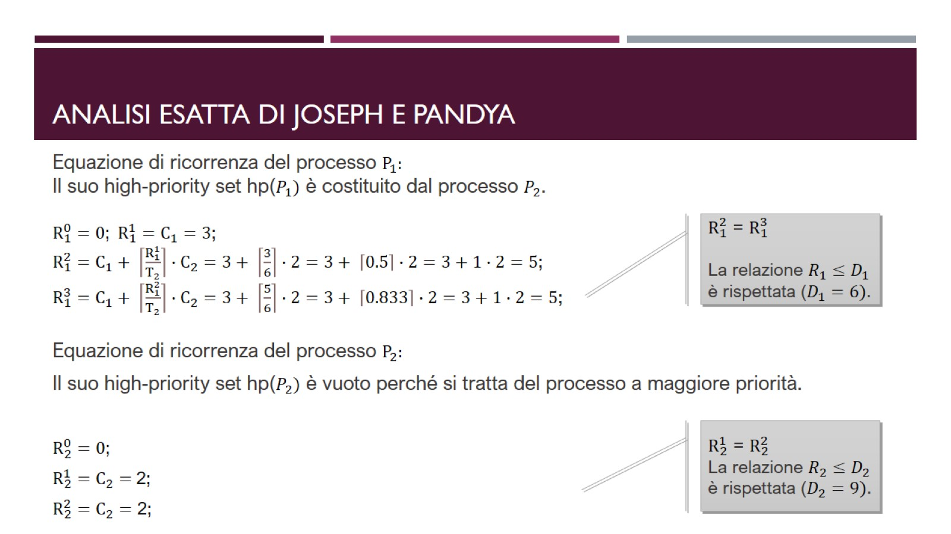
Analisi esatta di joseph e pandya

Slide 43
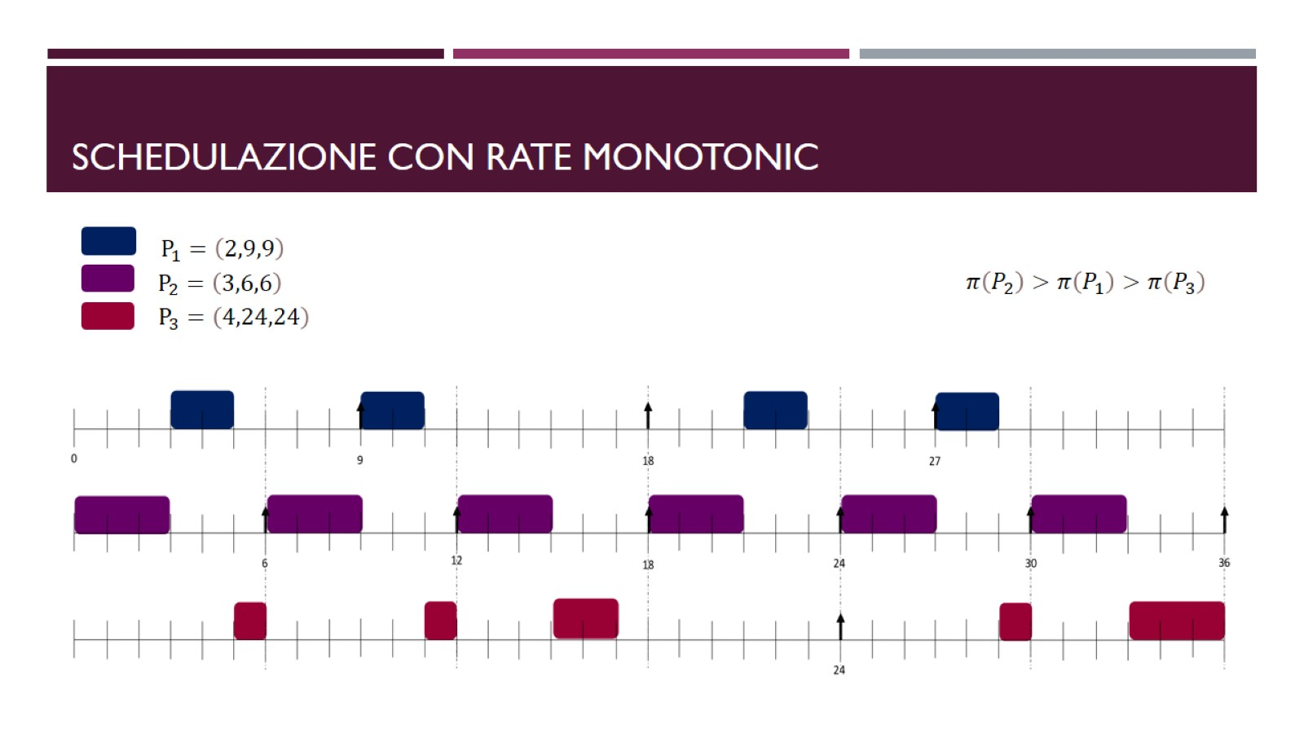
Schedulazione con rate monotonic

Slide 44
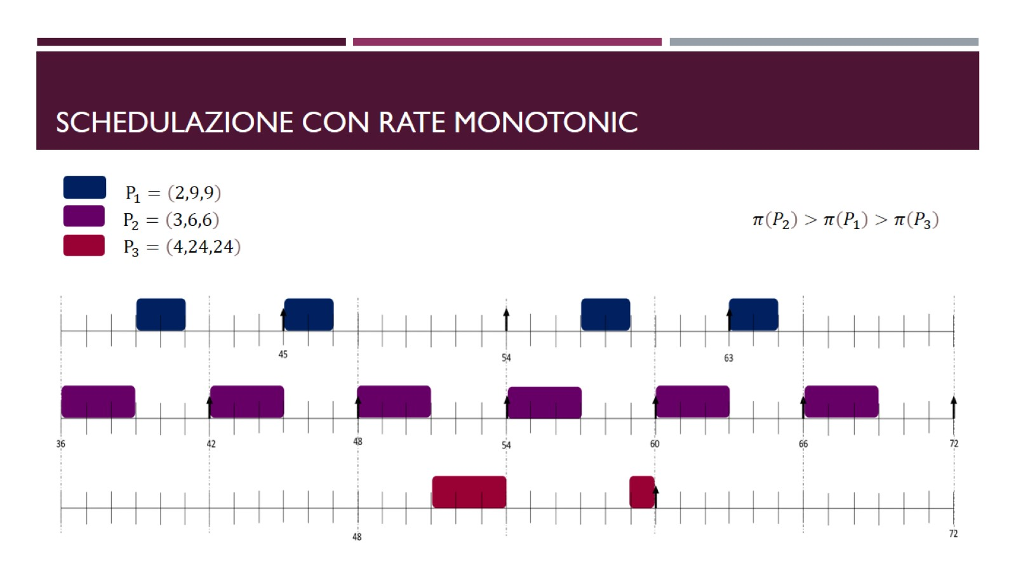
Schedulazione con rate monotonic

Slide 45
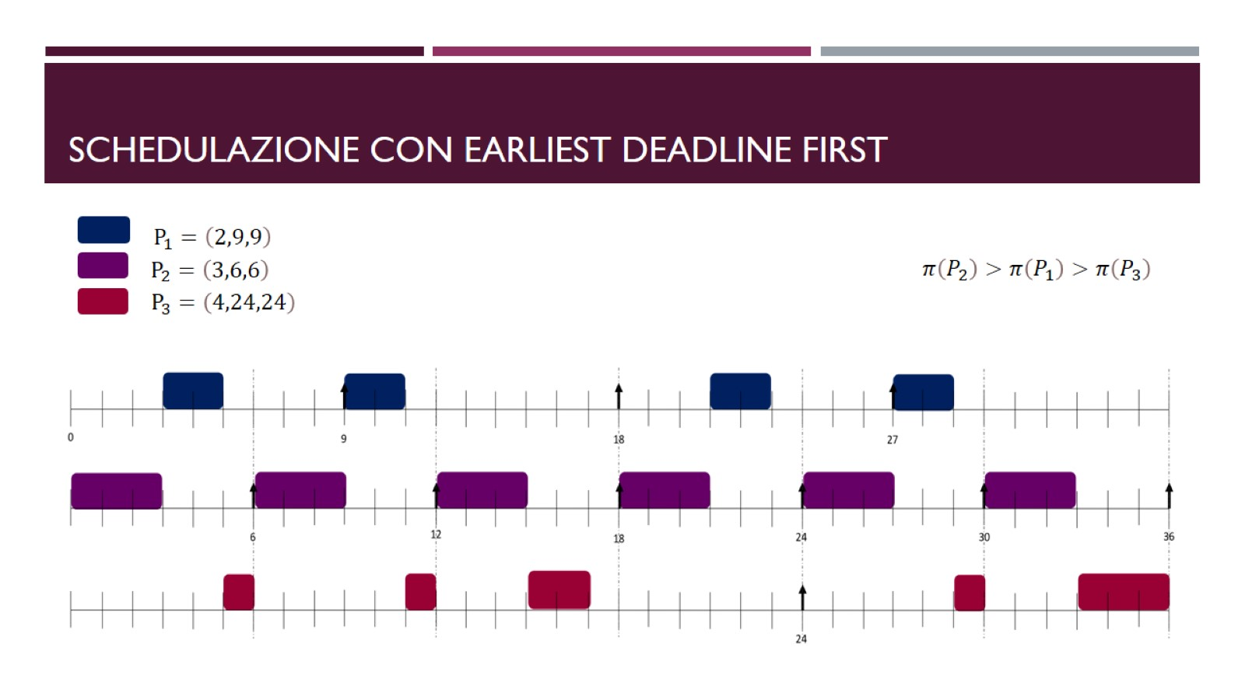
Schedulazione con earliest deadline first

Slide 46
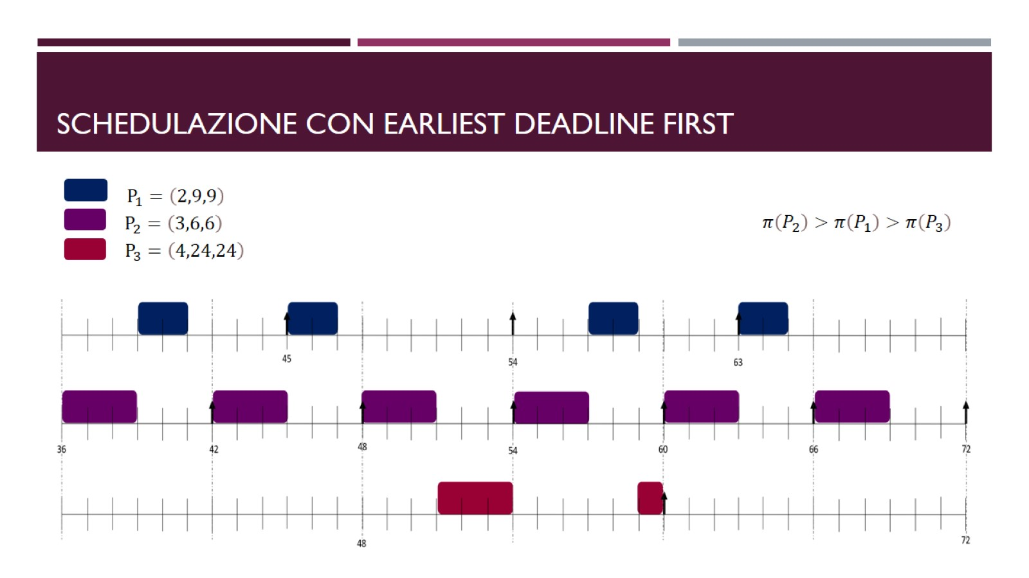
Schedulazione con earliest deadline first

Slide 47
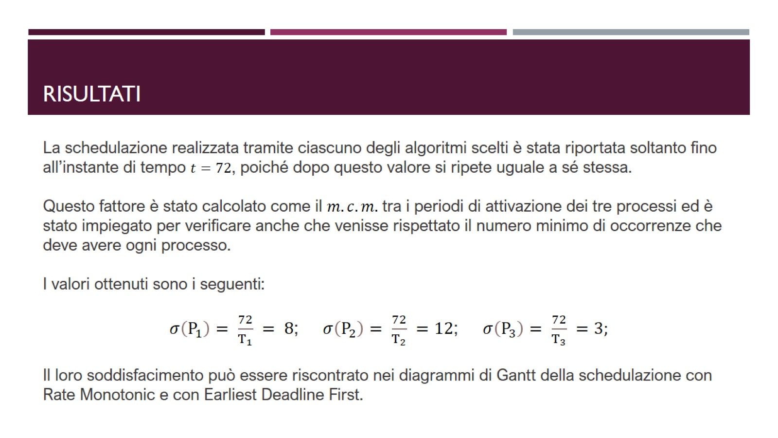
risultati

Slide 48
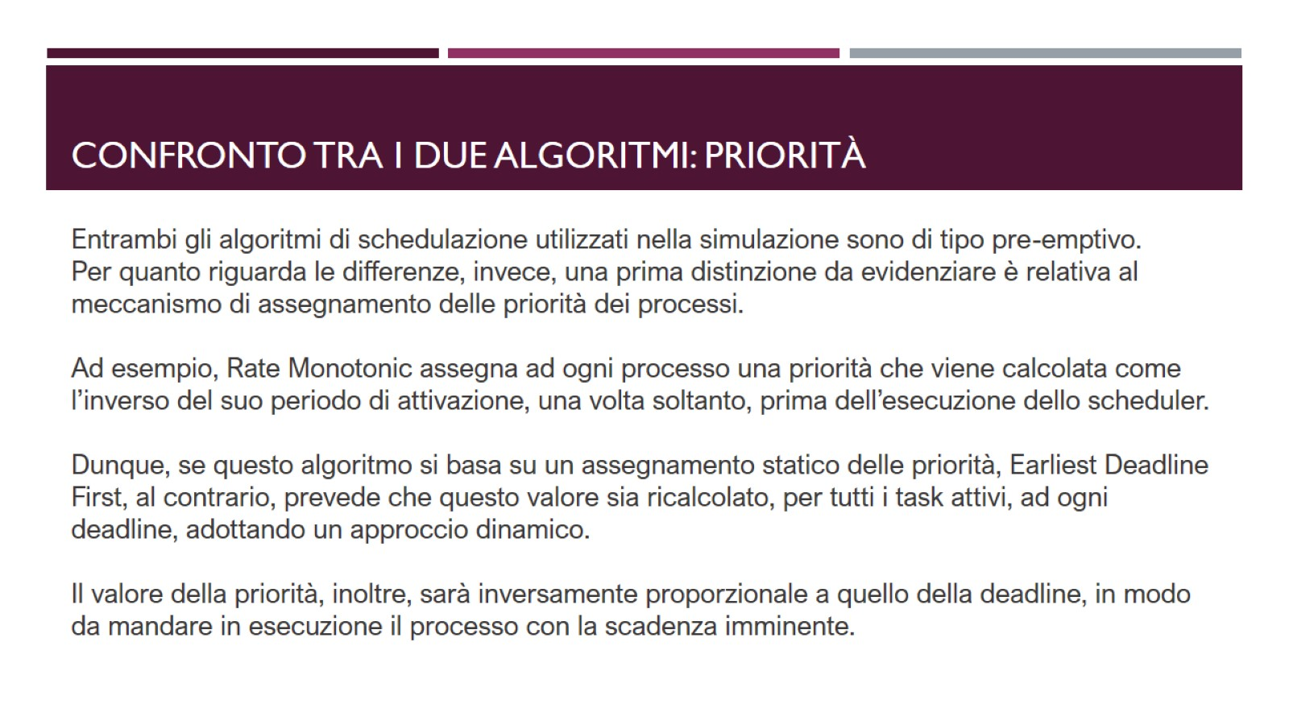
Confronto tra i due algoritmi: priorità

Slide 49
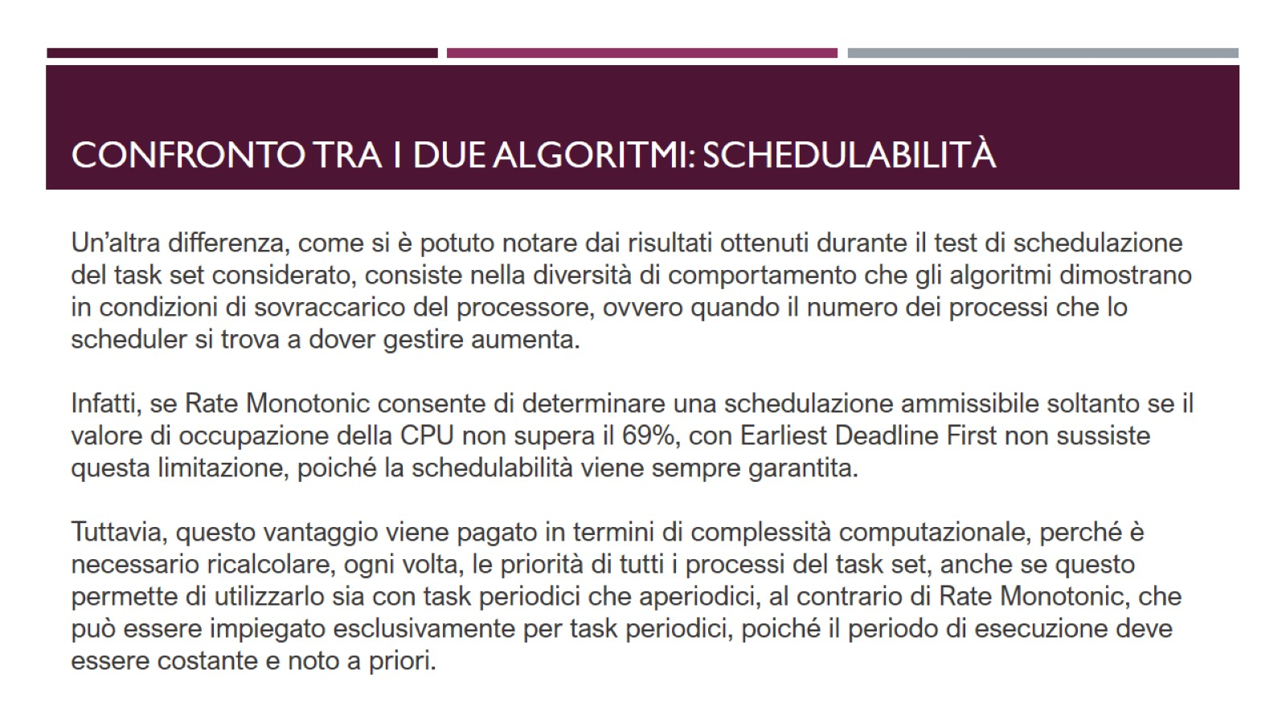
Confronto tra i due algoritmi: schedulabilità

Slide 50
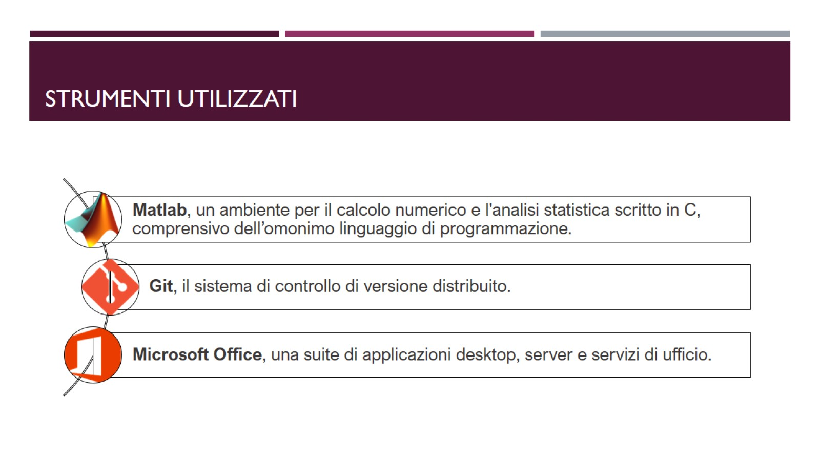
Strumenti utilizzati

Slide 51

contatti

Slide 52


